Slide 1

Lịch sử:
Làm quen với bản đồ

Slide 2
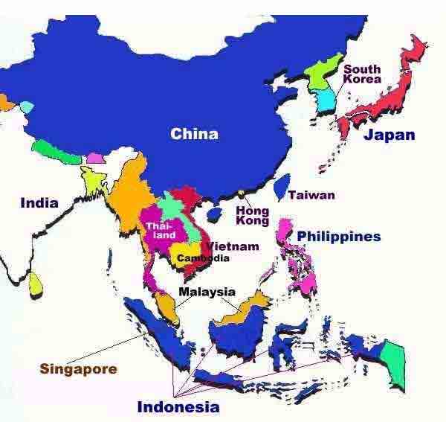
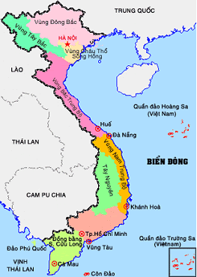
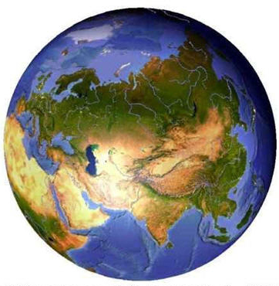
Quan sát bản đồ
Bản đồ là gì?
bản đồ châu Á
bản đồ thế giới
bản đồ Việt Nam

Slide 3

Bản đồ là hình vẽ thu nhỏ một khu vực hay toàn bộ bề mặt trái đất.
1.Bản đồ là gì?

Slide 4
2.Các yếu tố của bản đồ.
Tên bản đồ cho ta biết tên khu vực và những thông tin chủ yếu của khu vực đó thể hiện trên bản đồ.
bản đồ Việt Nam
tên bản đồ

Slide 5
b. Phương hướng
Bắc
Tây
đông
Nam

Slide 6
c.Tỉ lệ
Tỉ lệ bản đồ cho biết khu vực thể hiện trên bản đồ nhỏ hơn kích thước thực của nó bao nhiêu lần
- tỉ lệ bản đồ phần lớn biểu diễn dưới dạng tỉ số , ví dụ: 1 : 100 000 ( có nghĩa là 1cm trên bản đồ bằng 100 000 cm trên thực tế)
1: 100 000
Tỉ lệ bản đồ

Slide 7
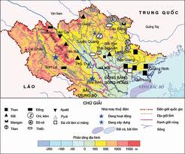
d. Kí hiệu bản đồ
Kí hiệu bản đồ dùng để thể hiện các đối tượng lịch sử hoặc địa lí trên bản đồ.

Slide 8


